Slide 1
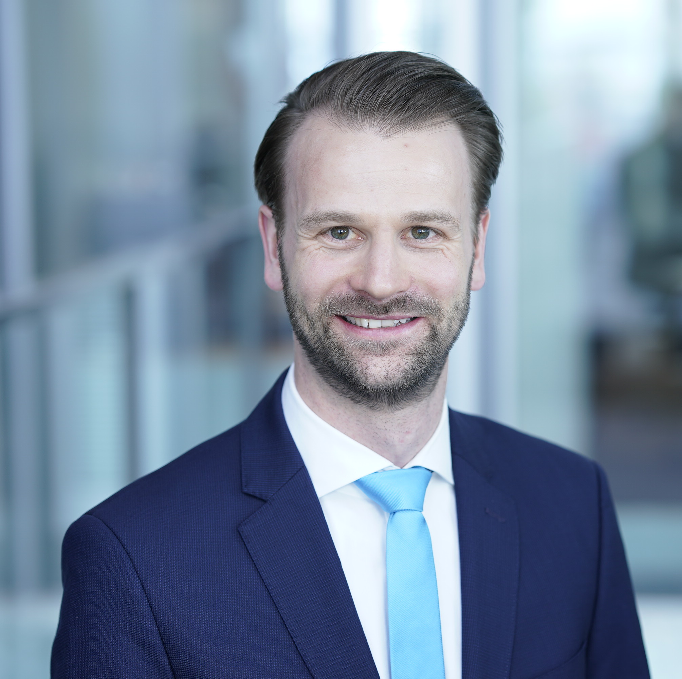
Gunnar Hasselmann ist Aktuar (DAV / ISV / CERA) und als Director bei PwC mitverantwortlich für die Leitung des Bereichs Pension Consulting. Er verfügt über mehr als 11 Jahre Erfahrung im Bereich der der betrieblichen Altersversorgung und beschäftigt sich mit diversen strategischen Fragen zur Gestaltung, Finanzierung, Verwaltung und Auslagerung von Pensionsstrukturen. Zudem ist er bei PwC verantwortlich für die pensionsbezogene Beratung im Rahmen von Transaktionen.
Gunnar Hasselmann hat verschiedene Projekte zur Harmonisierung und Neuordnung, Finanzierung und Auslagerung für Deutsche Unternehmen und Konzerne geleitet und begleitet diverse nationale und internationale Kunden bei bilanziellen und risikobezogenen Fragenstellungen.
Vor seiner Tätigkeit bei PwC war Gunnar Hasselmann als versicherungsmathematischer Gutachter und in der internen Revision eines Versicherungskonzerns mit Fokus auf Risikomanagement und Aktuariat tätig.
Er hat in München Finanz- und Wirtschaftsmathematik studiert (Dipl.-Math. Oec.) und ist Mitglied der Deutschen Aktuarvereinigung, des Instituts der Versicherungsmathematischen Sachverständigen für Altersversorgung und der CERA Global Association (Certified Enterprise Risk Actuary).

